Slide 1
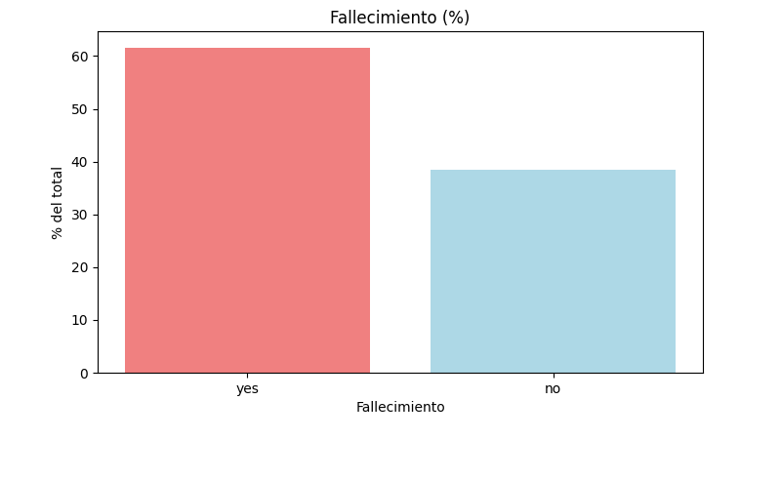
Tragedia histórica: 3 de cada 5 viajeros no llegaron a destino
El Titanic pone rumbo al nuevo mundo el 19 de abril de 1912 desde Southampton con 891 pasajeros, más del 60% fallece.

Slide 2


¿Quiénes viajaban en el buque?
Principalmente hombre, el 60% de los pasajeros eran hombres y la clase predominante, tercera.

Slide 3
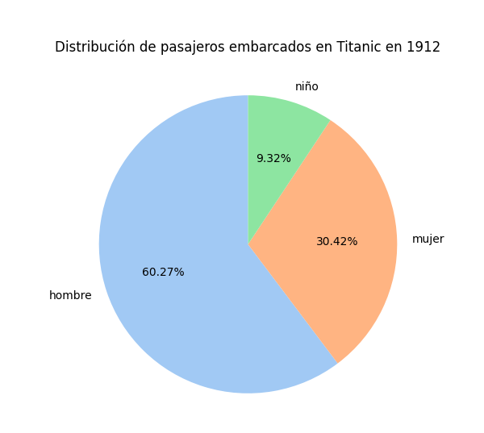
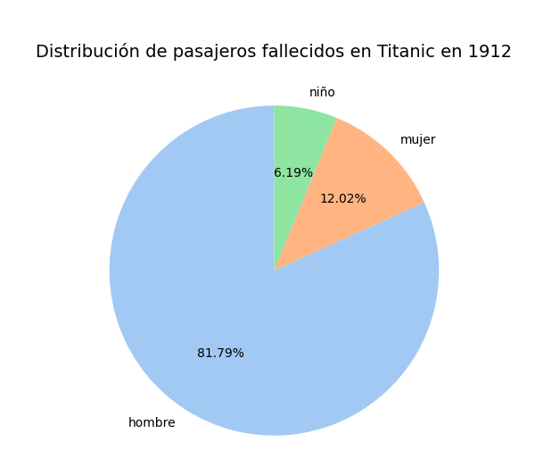
¿Quiénes fallecieron en mayor medida?
Principalmente fallecieron hombres . La mujer y el niño tuvieron mejor tasa de supervivencia por diversas causas.

Slide 4
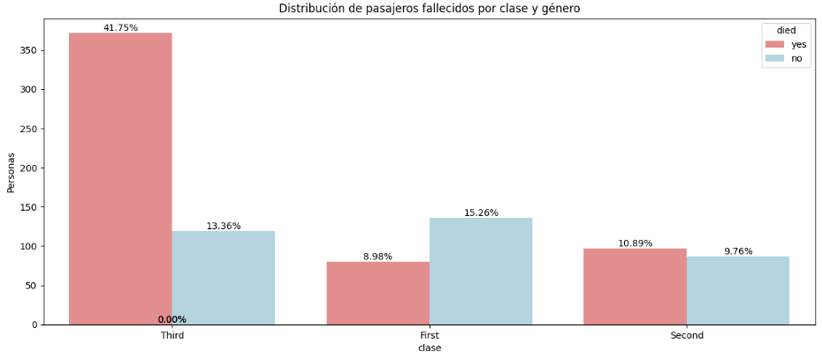
La clase en la que se viajó tuvo influencia
El fallecimiento en tercera fue principal. En primera hubo mayor supervivencia.

Slide 5
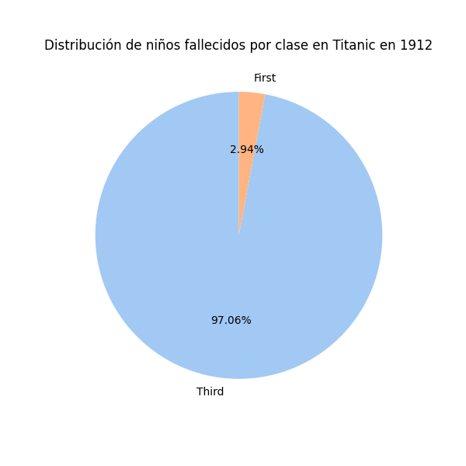
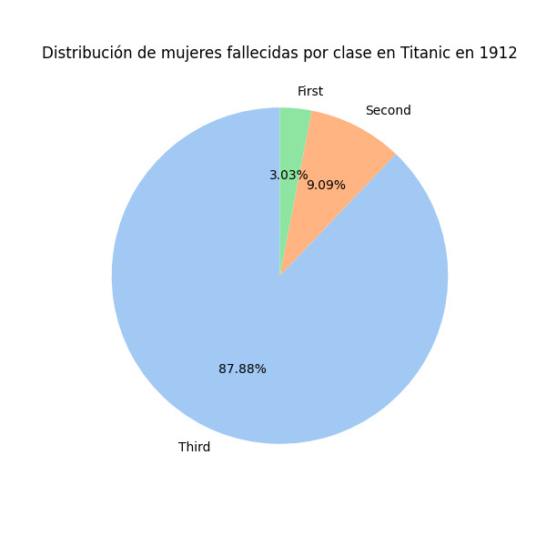
Uniendo clase y género se encuentra un factor clave para la mortalidad
La menor presencia de mujeres y niños en clases menos acomodadas ayudó a su evacuación y supervivencia.

Slide 6
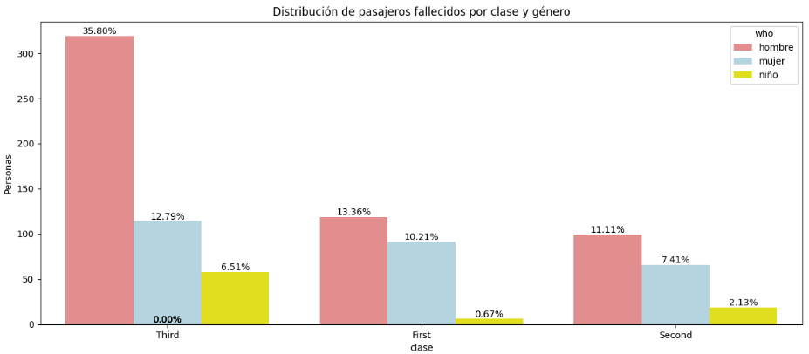
Viajar en clases más acomodadas mejoró la supervivencia en mujeres y niños
También se observa como en segunda el fallecimiento de mujeres fue inferior al de hombres, pudiendo influir la política de “mujeres y niños primero”

Slide 7
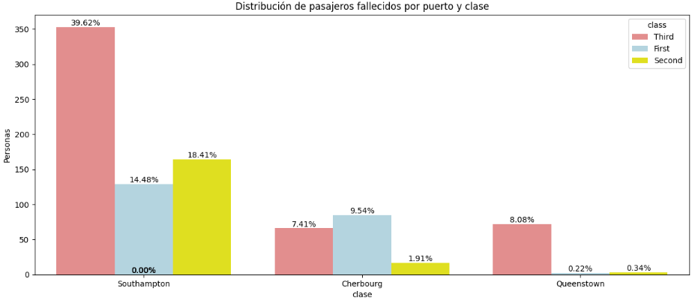
La clase influyó en el fallecimiento por puerto

